Slide 1
Tópico 06 – Arrays – Strings e Código Ascii
Prof. André Gustavo Hochuli
Notes:
Prof. André Hochuli

Slide 2
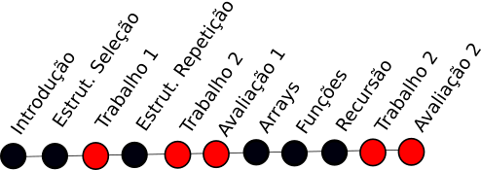
Plano de Aula
Definição de Strings
Código Ascii
Exercícios
Raciocínio Algorítmico - Prof. André Hochuli
Tópico 06
Notes:
Prof. André Hochuli

Slide 3
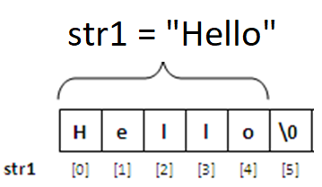
Arrays - Strings
São arrays de caracteres:
Raciocínio Algorítmico - Prof. André Hochuli
Tópico 06
Notes:
Prof. André Hochuli

Slide 4
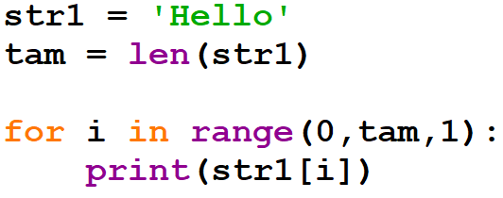
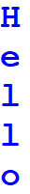
Arrays - Strings
Podem ser iterados como um vetor qualquer:
Raciocínio Algorítmico - Prof. André Hochuli
Tópico 06
Notes:
Prof. André Hochuli

Slide 5
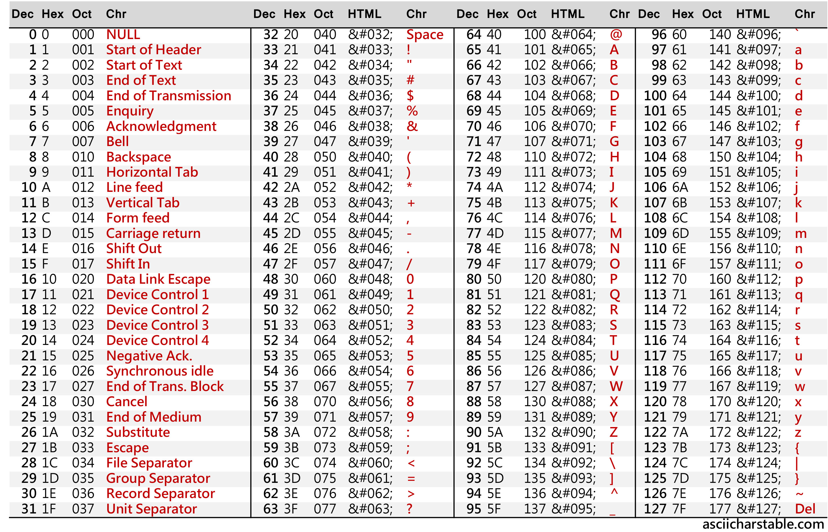
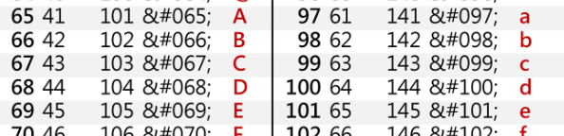
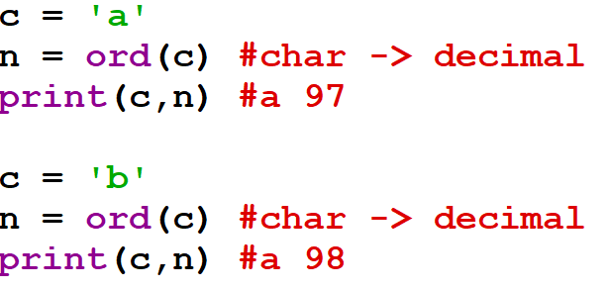
Tabela ASCII
Letra -> Número
Raciocínio Algorítmico - Prof. André Hochuli
Tópico 06
Notes:
Prof. André Hochuli

Slide 6
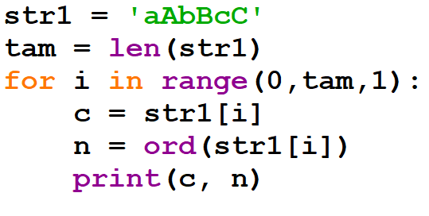
Tabela ASCII
Maiúsculo != Minúsculo
Raciocínio Algorítmico - Prof. André Hochuli
Tópico 06
Notes:
Prof. André Hochuli

Slide 7
Exercícios
[LINK] Arrays - Strings
Raciocínio Algorítmico - Prof. André Hochuli
Tópico 06
Notes:
Prof. André Hochuli

